Slide 1
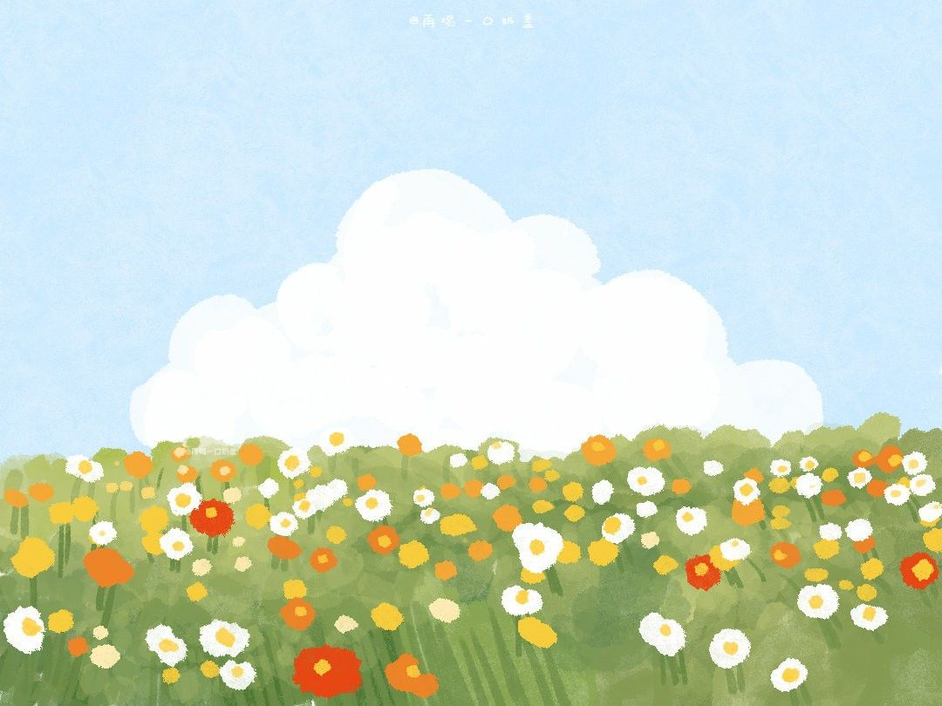
TRƯỜNG TIỂU HỌC HÙNG THẮNG
CHÀO ĐÓN CÁC EM LỚP1A ĐẾN VỚI TIẾT HỌC
MÔN: TIẾNG VIỆT 1
Giáo viên thực hiện: Vũ Thị Mộng Thành

Slide 2

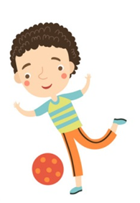


Ôn và khởi động

Slide 3



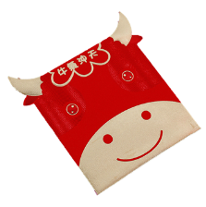
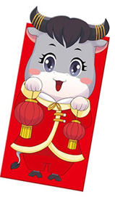
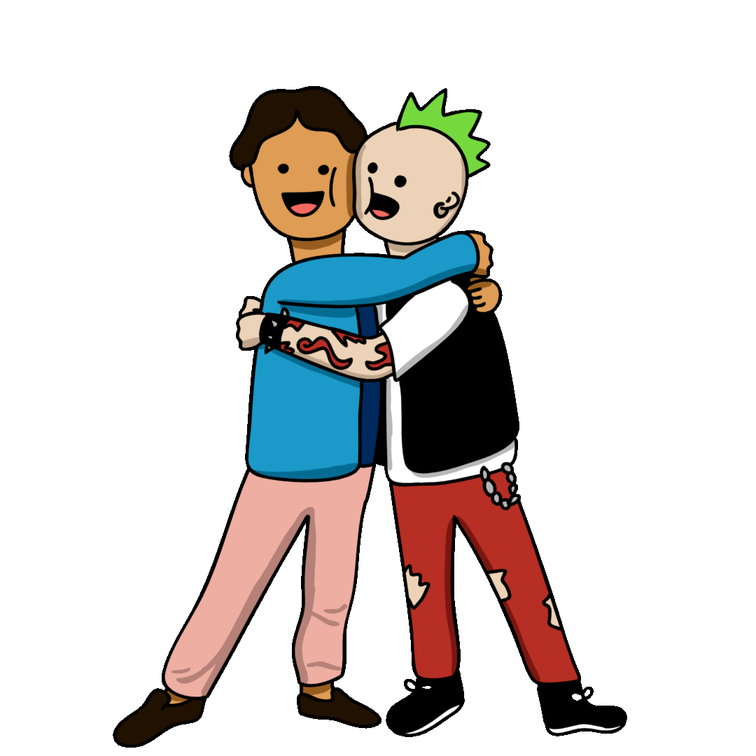
Em hãy đọc đoạn 1 bài Tôi đi học
Cũng như tôi, mấy cậu học trò mới (…) đứng nép bên người thân.
Nếu được quay lại ngày đầu đi học, em sẽ thế nào?

Slide 4
2
3
MÁI TRƯỜNG MẾN YÊU
Bài
1
TÔI ĐI HỌC

Slide 5
2
Đọc
Tôi đi học
Hằng năm cứ vào cuối thu, lá ngoài đường rụng nhiều và trên không có những đám mây bang bạc, lòng tôi lại nao nức những kỉ niệm mơn man của buổi tựu trường.
Buổi mai hôm ấy, một buổi mai đầy sương thu và gió lạnh. Mẹ tôi âu yếm nắm tay tôi dẫn đi trên con đường làng dài và hẹp. Con đường này, tôi đã quen đi lại lắm lần, nhưng lần này tôi tự dưng thấy lạ. Cảnh vật chung quanh tôi đều thay đổi, vì chính lòng tôi đang có sự thay đổi lớn: hôm nay tôi đi học.
nao nức
mơn man
Buổi mai
âu yếm
Theo Thanh Tịnh
Vần: yêm

Slide 6
2
Đọc
Tôi đi học
Đọc câu
Hằng năm cứ vào cuối thu, lá ngoài đường rụng nhiều và trên không có những đám mây bang bạc, long tôi lại nao nức những kỉ niệm mơn man của buổi tựu trường.
Buổi mai hôm ấy, một buổi mai đầy sương thu và gió lạnh. Mẹ tôi âu yếm nắm tay tôi dẫn đi trên con đường dài và hẹp. Con đường này, tôi đã quen đi lại lắm lần, nhưng lần này tôi tự dưng thấy lạ. Cảnh vật chung quanh tôi đều thay đổi, vì chính long tôi đang có sự thay đổi lớn: hôm nay tôi đi học.
1
2
3
4
5
Theo Thanh Tịnh
Vần: yêm

Slide 7
2
Đọc
Đọc câu dài
Buổi mai hôm ấy, mẹ âu yếm nắm tay tôi dẫn đi trên con đường làng dài và hẹp. Con đường này tôi đã đi lại nhiều lần, nhưng lần này tự nhiên thấy lạ.

Slide 8
Buổi mai:
Giải nghĩa từ
buổi sáng sớm
Âu yếm:
biểu lộ tình yêu thươngbằng dáng điệu, cử chỉ, giọng nói
bỡ ngỡ:
ngơ ngác, lúng túng vì chưa quen thuộc.
nép:
thu người lại và áp sát vào người, vật khác để tránh hoặc để đươch che chở

Slide 9
2
Đọc
Tôi đi học
Hằng năm cứ vào cuối thu, lá ngoài đường rụng nhiều và trên không có những đám mây bang bạc, lòng tôi lại nao nức những kỉ niệm mơn man của buổi tựu trường.
Buổi mai hôm ấy, một buổi mai đầy sương thu và gió lạnh. Mẹ tôi âu yếm nắm tay tôi dẫn đi trên con đường làng dài và hẹp. Con đường này, tôi đã quen đi lại lắm lần, nhưng lần này tôi tự dưng thấy lạ. Cảnh vật chung quanh tôi đều thay đổi, vì chính lòng tôi đang có sự thay đổi lớn: hôm nay tôi đi học.
1
2
Theo Thanh Tịnh

Slide 10
Tiết 2

Slide 11
Trả lời câu hỏi
Tôi đi học
Hằng năm cứ vào cuối thu, lá ngoài đường rụng nhiều và trên không có những đám mây bang bạc, lòng tôi lại nao nức những kỉ niệm mơn man của buổi tựu trường.
Buổi mai hôm ấy, một buổi mai đầy sương thu và gió lạnh. Mẹ tôi âu yếm nắm tay tôi dẫn đi trên con đường làng dài và hẹp. Con đường này, tôi đã quen đi lại lắm lần, nhưng lần này tôi tự dưng thấy lạ. Cảnh vật chung quanh tôi đều thay đổi, vì chính lòng tôi đang có sự thay đổi lớn: hôm nay tôi đi học.
Theo Thanh Tịnh

Slide 12
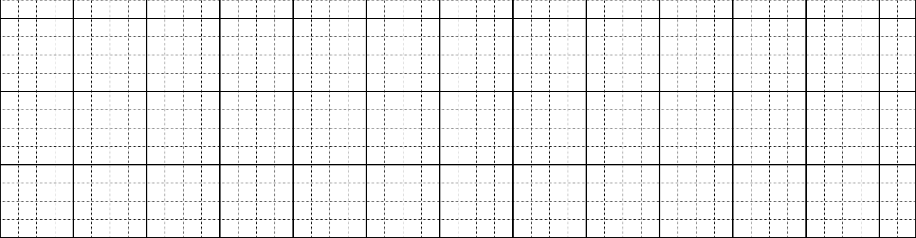
4
Viết vào vở câu trả lời cho câu hỏi a ở mục 3
Ngày đầu đi học, bạn nhỏ thấy cảnh vật xung quanh (……………)
đều thay đổi
Notes:
GV cho hs chọn từ. HS chọn vào từ nào thì GV nhấp vào từ đó. Nhấp đúng từ ‘lo lắng” thì nó sẽ di chuyển về chỗ trống. Sau đó enter là câu mẫu viết vở sẽ xuất hiện

Slide 13
Tiết 3

Slide 14
5
Chọn từ ngữ để hoàn thiện câu và viết câu vào vở
buổi mai
âu yếm
xa lạ
bổ ích
âu yếm
Cô giáo (………..)nhìn các bạn chơi ở sân trường.
Notes:
GV cho hs chọn từ. HS chọn vào từ nào thì GV nhấp vào từ đó. Nhấp đúng từ ‘lo lắng” thì nó sẽ di chuyển về chỗ trống. Sau đó enter là câu mẫu viết vở sẽ xuất hiện

Slide 15
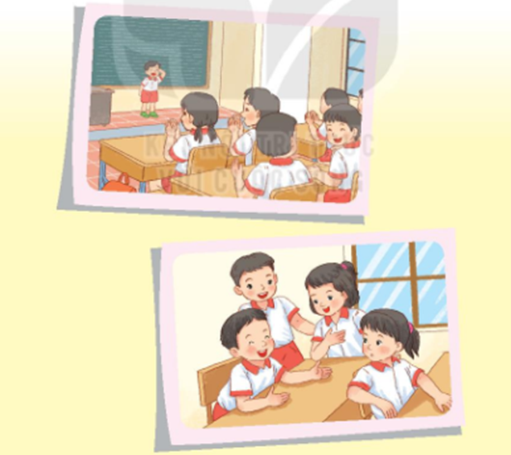
6
Quan sát tranh và dùng từ ngữ trong khung để nói theo tranh
đông vui thân thiện sôi nổi
Notes:
GV linh động tổ chức HĐ

Slide 16
TIẾT 4

Slide 17
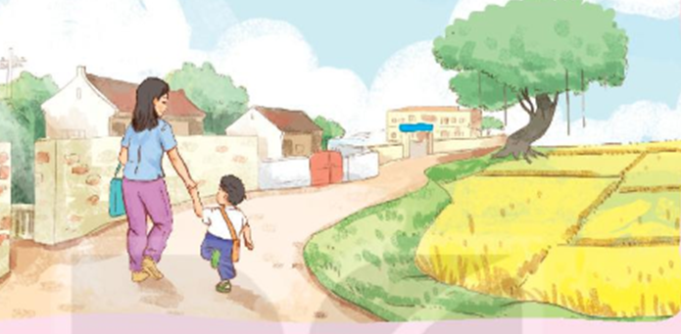
7
Nghe viết
Mẹ dẫn tôi đi trên con đường làng dài và hẹp.
Con đường tôi đã đi lại nhiều mà sao thấy lạ.
Khi viết chữ đầu dòng, ta lưu ý gì?
Đoạn trên có mấy câu?
Những chữ nào viết hoa? Vì sao?
Em hãy tìm từ dễ viết lẫn trong bài.
Kết thúc câu có dấu gì?
Notes:
GV có thể cho HS viết từ khó vào bảng con nếu HS còn nhầm lẫn nhiều và thường xuyên. GV tự linh động từ khó phù hợp với địa phương.

Slide 18
Notes:
GV chiếu cho HS xem cách trình bày trước, sau đó nhấn tắt màn hình rồi đọc cho hs viết.

Slide 19
8
Tìm tiếng cùng vần với mỗi tiếng ương, ươn, ươi, ươu
ương
ươn
nương
nướng
sườn
ươn
lương
mượn
ươi
ươu
cười
tưới
hươu
khướu
tươi
rượu
Notes:
Gọi HS đọc lại bài

Slide 20
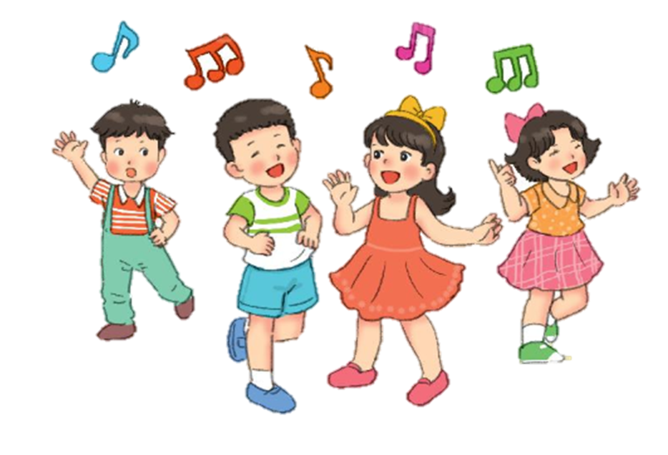
9
Hát một bài hát về ngày đầu tiên đi học
Notes:
Nếu GV giới thiệu bài hát, có thể mở youtube nhé

Slide 21
Bài tập bắt buộc
Câu hỏi (Trang 21 VBT Tiếng Việt lớp 1 Tập 2 )
Sắp xếp các từ ngữ thành câu và viết lại câu
tôi, đi học, hôm nay
b. cũng, nhớ, ngày đầu, ai, đến trường
Hôm nay tôi đi học.
Ai cũng nhớ ngày đầu đến trường.

Slide 22
Bài tập tự chọn
Câu 1 (Trang 21 VBT Tiếng Việt lớp 1 Tập 2 )
Điền vào chỗ trống
a. iêm hay im?
Ch... hót líu lo trên cây bàng gần cửa lớp.
b. yêm hay yên?
Cô giáo âu nhìn theo chúng tôi.
C. iêng hay iên?
Các bạn cùng nhau kh cái bàn xuống cuối lớp.
im
yếm
iêng

Slide 23
Câu 2 (Trang 21 VBT Tiếng Việt lớp 1 Tập 2 )
Đánh dấu X vào ô trống trước câu viết đúng:
 | Các bạn trào bố mẹ để vào lớp.
 | Cô giáo nhìn chúng tôi và mỉm cười.
 | Ai cũng thích buổi học Hôm nay.
x

Slide 24
Câu 3 ( Trang 22 VBT Tiếng Việt lớp 1 Tập 2 )
Tìm trong bài đọc Tôi đi học từ ngữ
thể hiện tình cảm của mẹ dành cho bạn nhỏ
b. tả con đường làng
c. tả gương mặt của thầy giáo
Mẹ âu yếm nắm tay dẫn đi trên con đường làng.
Con đường làng: dài và hẹp.
Thầy giáo có gương mặt hiền từ.

Slide 25
Câu 4 (Trang 22 VBT Tiếng Việt lớp 1 Tập 2 )
Đọc
Hôm nay, thỏ bố và thỏ mẹ đến một khu rừng khá xa để trồng cà rốt. Thấy bố mẹ bận, thỏ con xin phép tự đi đến trường. Thỏ mẹ âu yếm dặn: “Con nhớ đi lề đường bên phải nhé”. Thỏ con vâng lời mẹ và đến lớp. Nó vui lắm, vì đây là lần đầu tiên nó đi học một mình.
a. Câu chuyện kể về điều gì?
cảnh nhà thỏ trồng cà rốt
tình cảm của thỏ mẹ và thỏ con
lần đầu thỏ con tự đi học
b. Mẹ dặn điều gì khi lần đầu thỏ con tự đi đến trường?
phải xin phép bố mẹ
nhớ đi lề đường bên phải
phải chăm chỉ học hành
lần đầu thỏ con tự đi học
nhớ đi lề đường bên phải

Slide 26



Slide 27
Dặn dò:
+ Xem lại bài trang 44 đến trang 47
+ Xem bài Đi học (trang 48 + 49)

